Slide 1
Bullying - Εκφοβισμός
Επιθετική συμπεριφορά που εκδηλώνεται:
σκόπιμα
απρόκλητα
επαναλαμβανόμενα
και
περιλαμβάνει μία ανισορροπία δύναμης και αντοχής

Slide 2
Εμφανίζεται με τη μορφή:
του λεκτικού εκφοβισμού (κοροϊδία, διακρίσεις, σεξουαλικά σχόλια)
του κοινωνικού εκφοβισμού (διάδοση φημών, καταστροφή προσωπικών αντικειμένων, απομόνωση από την ομάδα)
του σωματικού εκφοβισμού (χτυπήματα, σπρωξίματα, κλωτσιές)
του ηλεκτρονικού εκφοβισμού (εκβιασμός μέσω Διαδικτύου, προσβλητικά σχόλια στο social media κ.λ.π.).
Από έρευνες που αναδεικνύουν παγιοποιημένους ρόλους, οι οποίοι χρειάζεται να αμφισβητηθούν, προκύπτει ότι :
Τα αγόρια μπορεί να εκφοβίσουν άλλους χρησιμοποιώντας τη δύναμή τους
Τα κορίτσια συχνά εκφοβίζουν άλλα κορίτσια μέσα από τον κοινωνικό αποκλεισμό.
Μήπως συμβαίνει και στο σχολείο μας;

Slide 3
Α2 All I want to do … Is be more like me
I'm tired of being what you want me to be
Feeling so faithless, lost under the surface Don't know what you're expecting of me Put under the pressure of walking in your shoes
Every step that I take is another mistake to you (Caught in the undertow, just caught in the undertow)
I've become so numb I can't feel you there Become so tired So much more aware
I'm becoming this All I want to do Is be more like me And be less like you
Can't you see that you're smothering me Holding too tightly, afraid to lose control? Cause everything that you thought I would be Has fallen apart right in front of you
Every step that I take is another mistake to you (Caught in the undertow, just caught in the undertow) And every second I waste is more than I can take
I've become so numb…
Μουσικό Συγκρότημα: Linkin park: numb (μουδιασμένος)

Slide 4
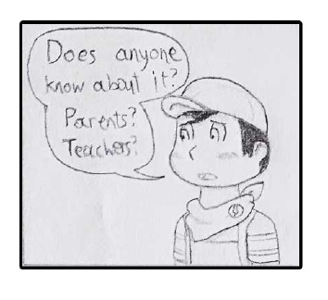
Ναι…ναι ξέρω: Όλοι είμαστε ενάντια στον εκφοβισμό! Τι συμβαίνει όμως όταν προβάλλεται ως «πλάκα»;;; Πλάκα κάνουμε… πλάκα, χαβαλέ ή καλαμπούρι.
«Τι κοιτάς ρε βλάκα; Δεν σου έχω πει εμένα να μην με κοιτάς;»
«Κοιτάχτε τη ρε αυτή πώς είναι: αν τη δει στην παραλία η greenpeace θα την περάσει για φάλαινα και θα την σπρώξει μες στη θάλασσα…»
«Την είδατε τι φόραγε πάλι σήμερα στο σχολείο; ‘Ντάξει, τελείως fail το άτομο…»

Slide 5
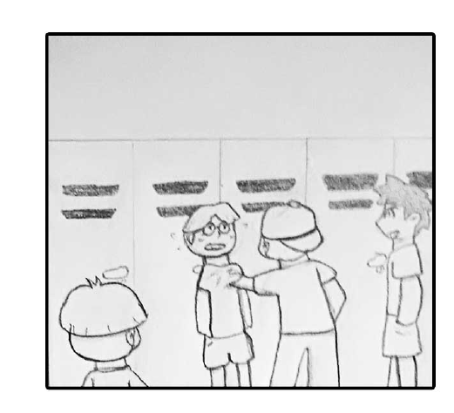
Πότε η πλάκα σταματάει να είναι πλάκα και γίνεται εκφοβισμός;;;
Η πλάκα - αστεϊσμός γίνεται μεταξύ φίλων και προϋποθέτει αμοιβαιότητα.
Μπορεί ακόμη και μια από τις προσβλητικές φράσεις που ακούστηκαν, αν την ακούσω από έναν φίλο μου να μην με πονέσει. Και αν με πονέσει μπορώ να πω στον φίλο μου πώς ένιωσα και να του ζητήσω να μην το ξανακάνει.
Όμως …….. όταν η «πλάκα» με κάνει να αισθάνομαι
Πόνο
Ντροπή
Ενοχή
Φόβο
Θλίψη
Θυμό
Αγωνία
…………………απλά δεν είναι πλάκα.

Slide 6
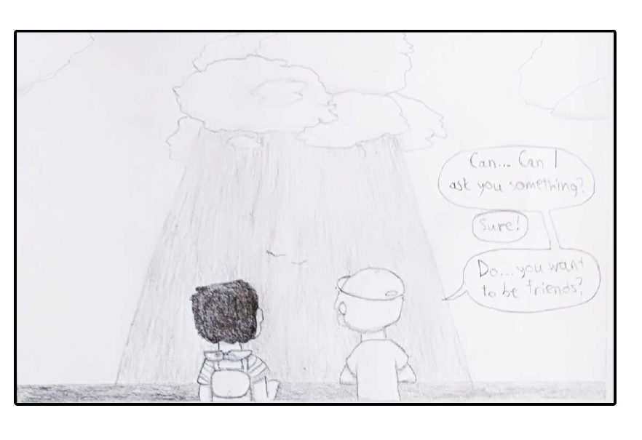
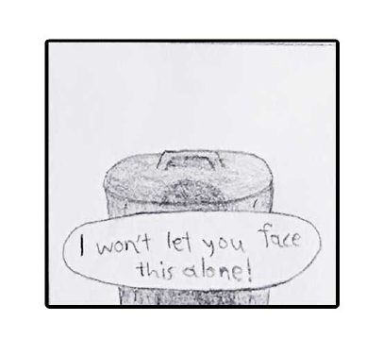
Α1 «Σπάσε τον κύκλο της Σιωπής και στο τέλος θα είσαι ο Νικητής»

Slide 7
Εσύ ο παρατηρητής
Όταν θα δεις ή θα ακούσεις κάποιον να κάνει ή να λέει κάτι σε κάποιον άλλον που μοιάζει με πλάκα, αλλά δεν είσαι και σίγουρος…, στάσου μια στιγμή και σκέψου :
Σε ποιόν την κάνει την πλάκα, τι του είναι αυτός, τι σχέση έχουν μεταξύ τους; Είναι φίλοι;
Πώς αισθάνεται ο άλλος; Τι θα αισθανόμουν εγώ στη θέση του αν μου το έλεγαν αυτό;
Με απλά λόγια: Έχει πλάκα κάποιος να πονά; Έχει πλάκα να φοβάται; Έχει πλάκα να ντρέπεται; Έχει πλάκα να στεναχωριέται και να αγωνιά;
ΜΙΛΑ ΤΩΡΑ

Slide 8
Α3 Η αφίσα μας……
Μέσα σε όλα τα προβλήματα δεν χάνουμε την ικανότητά μας να ονειρευόμαστε, να συνεργαζόμαστε, να στέλνουμε το μήνυμά μας…
ΕΙΜΑΣΤΕ ΟΛΟΙ ΑΝΘΡΩΠΟΙ
............. ΔΙΑΦΟΡΕΤΙΚΟΙ
………... ΜΟΝΑΔΙΚΟΙ
………... ΙΣΟΙ
Κανένας Μόνος του!!!

Slide 9
Συμμετοχή
Δημοσίευση 08-03-2021
Οι μαθητές του 1ου ΓΕ.Λ. Νέας Ιωνίας στέλνουν δυνατό μήνυμα κατά του bullying
Αλεξόπουλου Βενετία
Αυγίδη Ευαγγελία
Γαλάνη Βησσαρία - Μαρία
Θερμός Κωνσταντίνος
Καραμπουρούνη Κατερίνα
Κένγκα Λεονόρα
Κόλλιας Θεμιστοκλής
Κολώνια Αγνή
Κοσμετάτου Ιωάννα
Κουτσελίνης Γιώργος
Μαρίνος Γιώργος
Μπιτσικώκου Βασιλική
Παλιουδάκη Σοφία
Παναγιωτίδης Στέλιος
Πολίτης Ηλίας
Φειδεροπούλου Σωτηρία
https://www.ionianet.gr/oi-mathites-tou-1ou-genikou-lukeiou-neas-ionia-stelnoun-dunato-minima-kata-tou-bullying/?fbclid=IwAR0Tap8a8lV_B0Ml32RCBgU-LHPnraj5dT-9UWGyFU5jNLvCMUVGO3OPfVE

Slide 10
Ο ΛΟΓΟΣ ΕΙΝΑΙ ΔΥΝΑΜΗ ΑΛΛΑ ΚΑΙ ΜΑΧΑΙΡΙ ΠΟΥ ΚΟΒΕΙ
Επιλέξαμε να κλείσουμε την εκδήλωσή μας με το βίντεο από το ΧΑΜΟΓΕΛΟ ΤΟΥ ΠΑΙΔΙΟΥ με στόχο να εστιάσουμε στην ποιότητα του λόγου – λέξεων που διατυπώνονται με μεγάλη ευκολία χωρίς τα παιδιά να έχουν συναίσθηση της σκληρότητας, κυνικότητας και των επιπτώσεων που μπορούν να προκαλέσουν.
Το βίντεο έχει τίτλο
“Πες μου ότι σου κάνουν bullying”
Λόγω του εγκλεισμού το διαδικτυακό bullying φαίνεται να βρίσκει πρόσφορο έδαφος.

